Slide 1

Ведущие производители СУБД
Выполнила Яблонская Евгения, ИВТ-1.2

Slide 2
Требования к современным СУБД
• масштабируемость;
• доступность;
• надежность;
• управляемость, то есть простота администрирования и конфигурирования;
• наличие средств защиты данных от потери и несанкционированного доступа;
• поддержка стандартных механизмов доступа к данным.

Slide 3
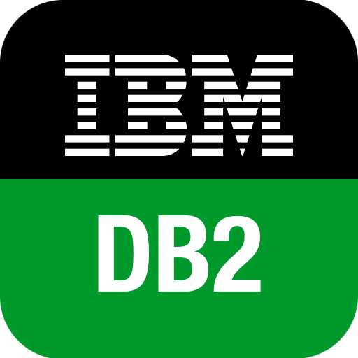
DB2 Universal Database
DB2 Universal Database поддерживает создание хранилищ данных и, помимо средств переноса данных в хранилище, содержит в составе клиентской части Data Warehouse Center, позволяющий управлять всеми процессами, связанными с созданием и поддержкой хранилищ данных, включая создание схемы хранилища, определение источников исходных данных для него, создание расписаний обновления данных в хранилище, проверку и исправление некорректных данных. Для поддержки OLAP-хранилищ в состав сервера DB2 Universal Database входит OLAP Starter Kit, основанный на OLAP-сервере Hyperion Essbase.

Slide 4

Oracle9i (Oracle)
СУБД Oracle9i основана на архитектуре с единым ядром. Она обладает средствами параллельной обработки запросов, поддержкой кластеров, встроенными средствами OLAP, интерактивными функциями персонификации, средствами быстрого извлечения, преобразования и загрузки данных, службами порталов, средствами бизнес-анализа, распространения отчетов и анализа действий пользователей, инструментами анализа производительности СУБД, средствами поддержки XML.

Slide 5


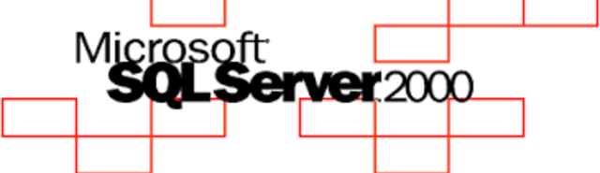
SQL Server 2000 (Microsoft)
Последняя версия этой СУБД — Microsoft SQL Server 2000 — отличается повышенной масштабируемостью и производительностью. Она позволяет использовать на одном компьютере несколько одновременно работающих серверов, поддерживает создание кластеров, параллельные вычисления в многопроцессорных системах, распределенные запросы, создание индексов для представлений (Indexed Views), что в ряде случаев существенно повышает скорость выполнения запросов. Этот сервер поддерживает хранение и извлечение XML-данных, представление в виде XML результатов запросов, представление хранимых процедур в виде Web-сервисов (для реализации этой возможности существует свободно доступный продукт под названием XML for SQL Server, или SQLXML).

Slide 6


Adaptive Server Enterprise и Adaptive Server IQ (Sybase)
В настоящее время Adaptive Server Enterprise поддерживает упреждающее асинхронное чтение, что повышает скорость выполнения сложных запросов, создание кластеров, распределенную обработку запросов, в том числе к базам данных других производителей, расширенные хранимые процедуры, позволяющие осуществить легкий доступ к не-SQL-функциям (Java, 3GL-системы, функции операционной системы и т.д.), параллельную обработку запросов в многопроцессорных системах, параллельную работу утилит администрирования, динамическую конфигурацию сервера и резервное копирование данных с компрессией, поддержку XML-запросов.

Slide 7
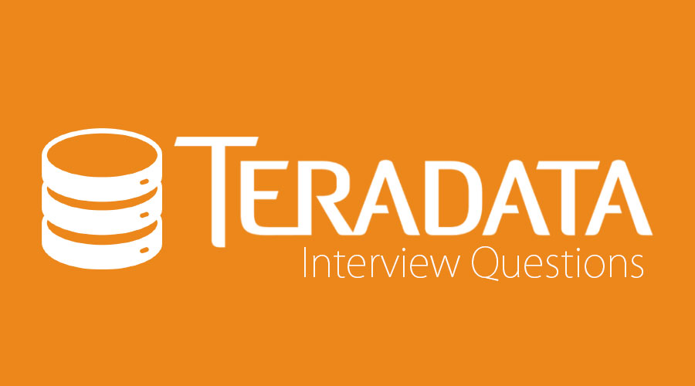
Teradata Database V2R4.1 (Teradata)
Отличием этой СУБД от других продуктов является специальный механизм параллельной обработки запросов, использующий разбиение задачи на ряд отдельных подзадач и их параллельное выполнение. При этом даже такие операции, как сортировка или группировка данных, также могут разделяться на несколько задач и выполняться параллельно — это достигается за счет специального способа хранения данных, при котором части базы данных также делятся между подзадачами. Сами подзадачи могут распределяться между имеющимися процессорами, которых может быть 1, 2 или больше. Благодаря механизму параллельного решения задач Teradata Database V2R4.1 отличается высокой масштабируемостью.

Slide 8
СПАСИБО ЗА ВНИМАНИЕ

